Slide 1
Методология решения проблем качества на Аэрбас
(инжиниринговый центр в россии).
Взгляд аудитора

Slide 2




Ключевая проблема Аэрокосмоса РФ
– низкая конкурентоспособность
(Пример по изделию - Региональный джет)
Самолет | Твердый заказ | Опцион | Поставлено | Год начала пр-дства | Заказы/ один год пр-дства
MRJ | 243 | 204 | 0 | 2018 | 443
E-JET | 1814 | 546 | 1377 | 2002 | 157
CRJ | 1912 |  | 1869 | 1991 | 70
SSJ | 206 | 61 | 106 | 2008 | 26

Slide 3




Основная причина существующей проблемы - системы менеджмента предприятий Аэрокосмоса РФ не в состоянии обеспечить надлежащее качество, затраты, сроки
ПРЕДПРИЯТИЯ АЭРОКОСМОСА
ЗАКАЗЧИК
СИСТЕМЫ МЕНЕДЖМЕНТА
КАЧЕСТВА УСТАРЕЛИ
КАЧЕСТВО
ОТСУТВУЮТ ИНЖЕНЕРНЫЕ МЕТОДИКИ УПРАВЛЕНИЯ КАЧЕСТВОМ
НЕНАДЛЕЖАЩЕЕ
КАЧЕСТВО
ОТСУТВУЮТ ИНЖЕНЕРНЫЕ МЕТОДИКИ УПРАВЛЕНИЯ ПОТОКОМ СОЗДАНИЯ
ЦЕННОСТИ
ВЫСОКАЯ
ЦЕНА
ЗАТРАТЫ
СРОКИ
СИСТЕМА УПРАВЛЕНИЯ ЖИЗНЕНЫМ
ЦИКЛОМ ПРОДУКТА НЕ НАСЫЩЕННА ИНЖЕНЕРНЫМИ МЕТОДИКАМИ
СРЫВ
СРОКОВ

Slide 4



Ненадлежащее управление качеством и потоком Аэрокосмос
vs Автопром «встроенное качество» и поток «точно-во-время»
Трансферт «мягких» технологий управления качеством и потоком
Автопром
Что делать?
Требования сформулированы в Стандартах
IATF 16949:2016.
Как делать?
Инженерные методы, применяемые совместно с IATF 16949:2016, позволяющие обеспечить «встроенное качество»:
APQP, FMEA, SPC, MSA,
PPAP, DFM, DFA, DFSS
Аэрокосмос
Что делать?
Требования сформулированы в Стандартах
ИСО 9001-2011, ГОСТ РВ 0015.002-2012, ГОСТ AS/EN 9100
УСТАРЕЛИ
Как делать? – НЕ ЗНАЮ
Инженерных методов, применяемых совместно с ними, позволяющие обеспечить «встроенное качество» - НЕТ
Уровень качества 3 сигма
Уровень качества 6 сигм

Slide 5
Компаниям Аэрокосмоса РФ необходимо построить интегрированные системы менеджмента качества и бережливого производства на основе системы национальных стандартов СМБП и трансферта управленческих технологий Автопрома и Международной аэрокосмической группы по качеству
Инженерные методики
Методики IAQG
APQP (планирование качества перспективной продукции и план управления);
FMEA (анализ видов и последствий потенциальных отказов);
SPC (статистическое управление процессами);
MSA (анализ измерительных систем);
PPAP (процесс согласования производства части);
DFM (проектирование с учётом требований производства);
DFA (проектирование с учётом требований к сборке);
DFSS (проектирование с учетом подходов «6 сигма»).
9102 Контроль первого изделия (ГОСТ Р 56173)
9103 Управление изменчивостью ключевых характеристик (ГОСТ Р 56176)
9131Определение данных и документация по несоответствиям (Проект ГОСТ Р)
9134 Управление рисками в цепочке поставок (ГОСТ Р 56078)
9136 Анализ корневых причин и решение проблемы
(Проект ГОСТ Р)
9138 Статистические методы контроля качества продукции
9145 Перспективное планирование качества продукции. процесс утверждения
этапов производства (Проект ГОСТ Р)
9146 Частицы инородного тела
9147 Менеджмент изделий, не подлежащих восстановлению
Q
ИСМ
C
D
Методики СМБП
ГОСТ Р 56020-2014 «Основные положения и словарь»
ГОСТ Р 56407-2015 «Основные методы и инструменты»
ГОСТ Р 56906-2016 «Организация рабочего пространства (5S)»
ГОСТ Р 56907-2016 «Визуализация»
ГОСТ Р 56908-2016 «Стандартизация работы»
ГОСТ Р 57522 -2017 «Интегрированные системы менеджмента качества и бережливого производства»
ГОСТ Р 57523 – 2017 « Система подготовки персонала»
ГОСТ Р 57524 – 2017 « Поток создания ценности»

Slide 6


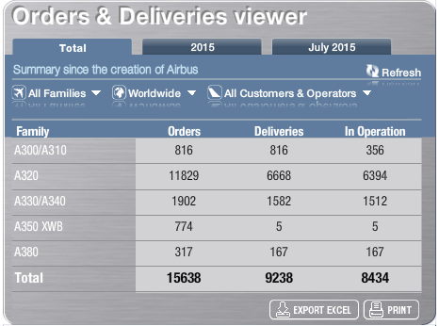




Что такое ИКАР
Числа
11 производственных площадок
4 площадки со сборочной линией
5 Центров обучения
4 Инженерных центра
3 Центра поддержки клиентов
10 Центров логистики и материалов*
Data to end 2014
*Satair Group
4%
51%
45%
(220 чел.)

Slide 7

Опыт компании ИКАР
  А380
  Всего: 194
  В мес.: 2.25 шт.
  Программы
  A320 (NEO)
  A330/340 (GMF/NEO)
  A380 PAХ / Freighter
  A350XWВ
  А330
  Всего: 1’294
  В мес.: 8.5 шт.
  Активности
  Поддержка производства
  (серии)
  Проектирование
  Послепродажное обслуживание
  НИОКР
  А350
  Всего: 36
  В мес.: 1 шт.
  А320
  Всего: 7’203
  В мес.: 40 шт.
  Компоненты
  Планер (фюзеляж)
  Установка систем
  Ту-154
  Всего: 918
  В мес.: 5 шт.

Slide 8
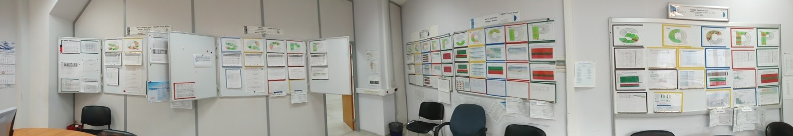
Система Наглядного Управления / Visual Management
Цели компании
Доска Генерального Директора
Показатели компании
(KPI)
Уровень 3
Ежегодно
Проблемы
Цели Отдела
Показатели отдела
(KPI)
Доска Тех. Директора
…
Уровень 2
Ежегодно
Проблемы
Цели Проекта
Доска Проект 2
Показатели проекта
(KPI)
Доска Проект 1
…
Уровень 1
Квартал
Проблемы
Вторник | Среда | Четверг | Пятница | Суббота | Воскресенье | Понедельник
 |  | Уровень1 | Уровень 2 |  |  | Уровень 3
Цели Сотрудника
Данные
Данные
Система позволяет гарантировать время эскалации проблемы на следующий уровень.

Slide 9
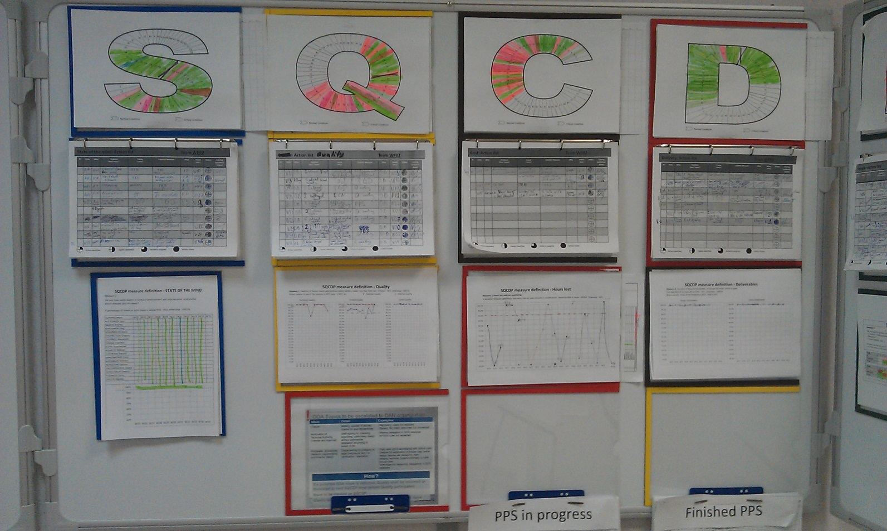
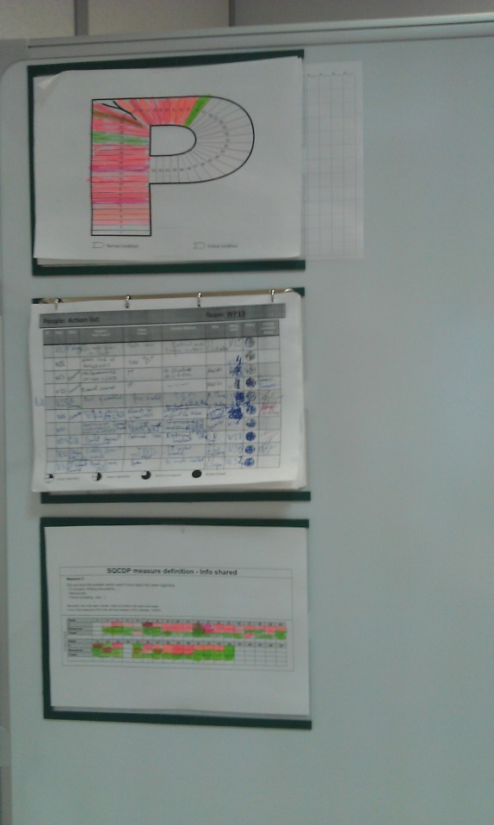
SQCDP проекта
  Отклонения
  Моральный климат
  (кол-во проблем)
  Качество
  Затраты / эффективность/ потерянные часы
  Доставка в срок
  Ресурсы

Slide 10
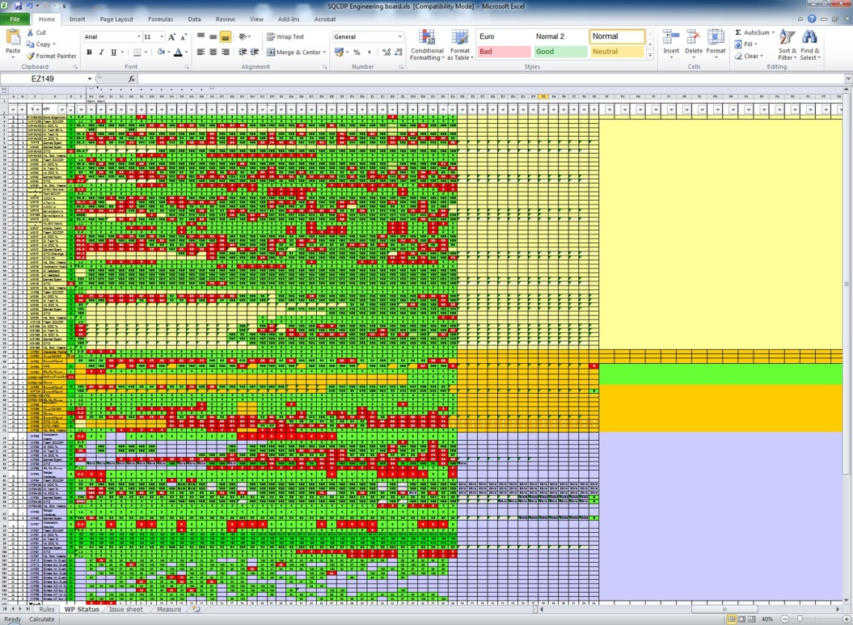
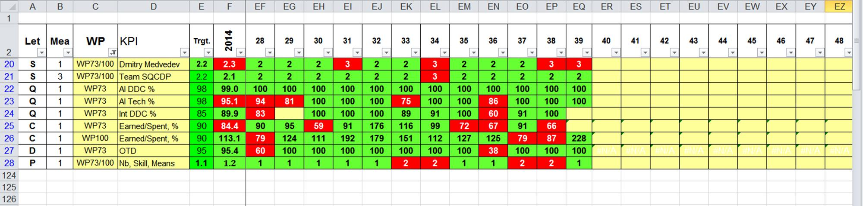
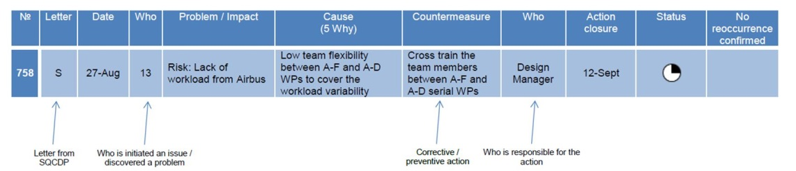
SQCDP Техн. Директора
  Раз в неделю - обсуждение отклонений по: моральному климату, качеству, освоенному объему /затраты, поставка в срок, ресурсы.
  Периодически – оценка трендов.
  Регистрация отклонений.

Slide 11
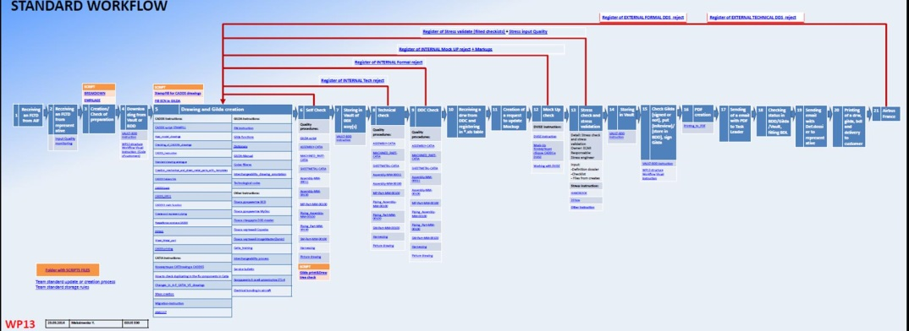
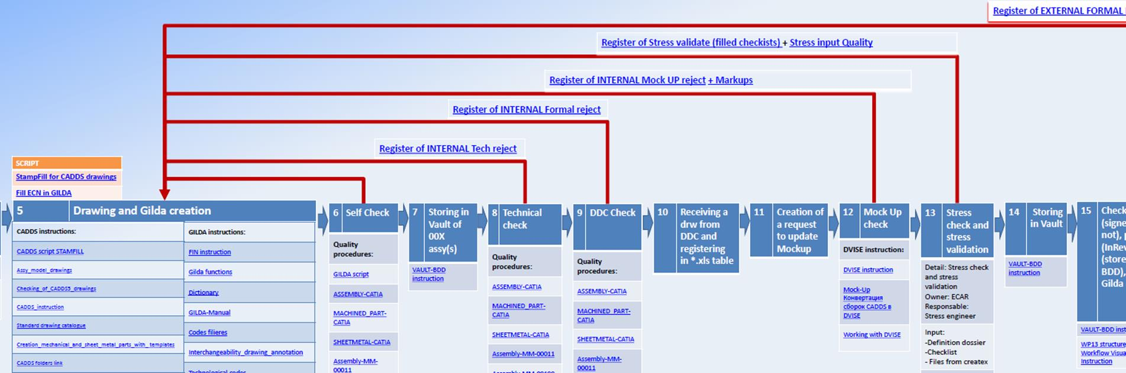
Карта потока
  Регистрация отклонений
  Стандарты / инструкции команды
  Техническая Проверка внутри команды
  Цель = 98% (поставка с первого раза)
  Формальная проверка независимой командой
  Цель внутри команды проекта = 85%
  Цель вне команды проекта = 98%
  (поставка с первого раза)
Исполнитель
85%
Формальная проверка
98%
Заказчик
85%
Техническая проверка
98%

Slide 12
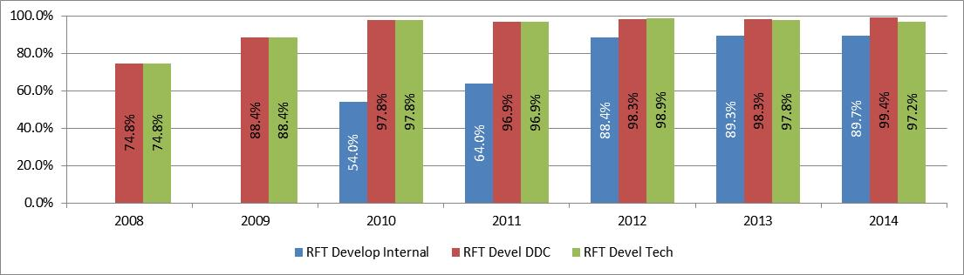
Влияние Наглядного Управления
2008
2009
2010
2011
2012
2013
2014
Отдел DDC
SQCDP на проектах
SQCDP Тех. Директора
Пересмотр KPI у Техн. Директора
(Внутреннее Качество + Освоенный объем)
KPI – Ключевой Показатель Эффективности
DDC – Data Design Check / Отдел по проверке формальной составляющей 2D и 3D
RFT – Right First Time / Доставка с первого раза

Slide 13
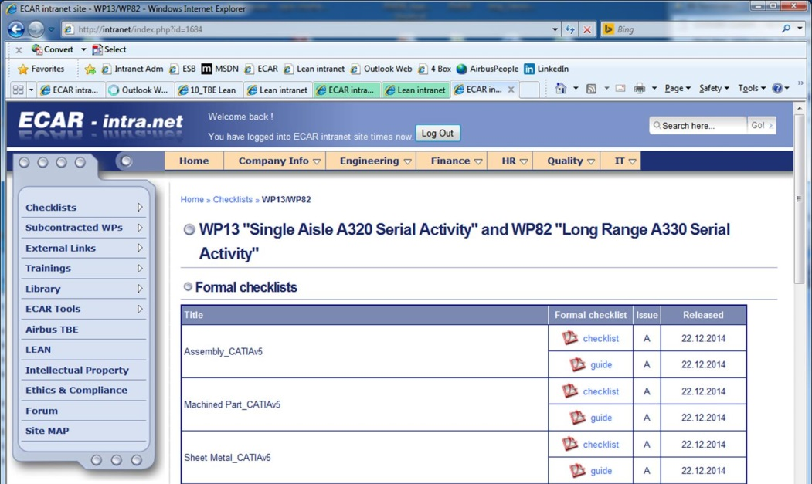
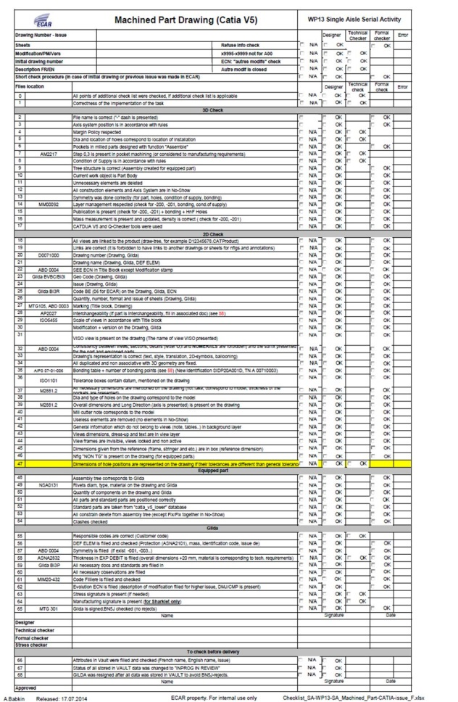
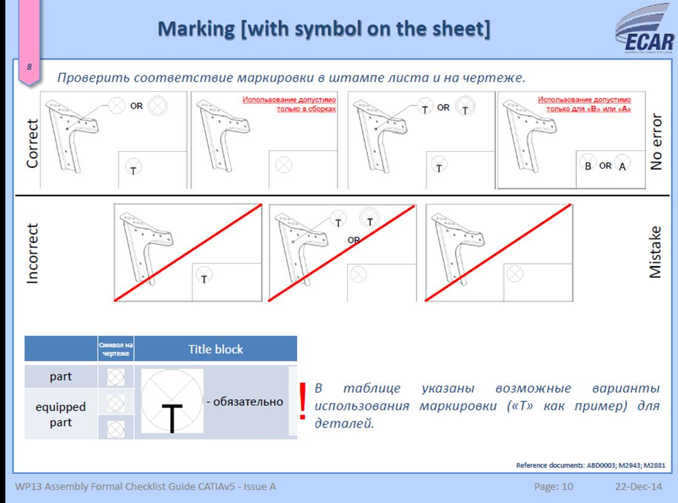
Качество
  Страничка проекта
  Чек-лист (контрольный список)
  Справочник
  Качество оценивается на основании Чек-листов (Checklist) по формальным (оформление) и техническим (содержание) составляющим.

Slide 14
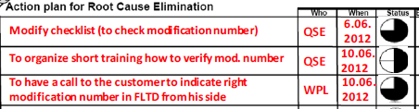

Практическое Решение Проблем
1) Выбрать приоритетную проблему
  Срочность
  Повторяемость
  Важность
Шаг 1
Выбрать проблему
2) Уточните проблему (Go Look See)
  Что должно было произойти ?
  Что реально произошло ?
  Разбейте проблему на под проблемы
Шаг 2
Понять ситуацию
Ситуация все еще не понятна
Место причины
3) Определение причин
  Определите и подтвердите причину отклонения
  Проведите анализ для определения причина – следствие (например 5 Почему )
  Остановитесь на причине которая может предотвратить повторяемость
Шаг 3
Определение причин
Можно начать поиск первопричины
4) Разработайте и протестируйте решение
  Выберите 1 действие для устранения первопричины
  Поменяйте 1 параметр и посмотрите корреляцию
Шаг 4
Решение
5) Завершение
  Наблюдайте и подтверждайте результаты
  Стандартизируйте решение
  Чему вы научились?
Шаг 5
Завершение

Slide 15
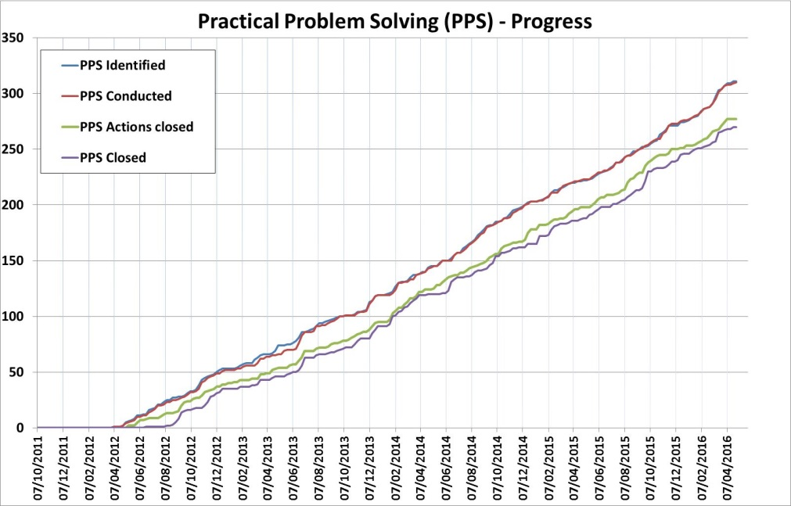
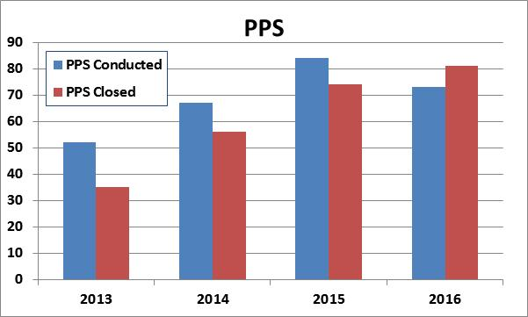
Практическое Решение Проблем
Сложности:
Обеспечить поток
Выбор проблемы для решения
Навык написание А3 не развит
Выработка навыка (обучение)
Ориентация на процесс, а не человека
Открывают, но не доводят до конца
Эффективность (не повторяемость)
  Отслеживание Потока Решаемых Проблем
  *
  * Данные на Август 2016

Slide 16
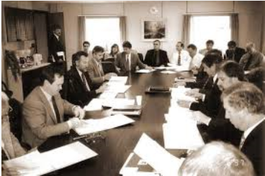

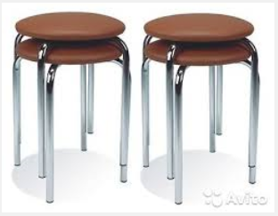
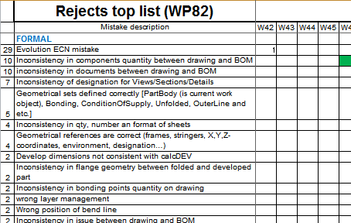
Практическое Решение Проблем (PPS)
Политические
Наказание
Практические
Эффективные

Slide 17
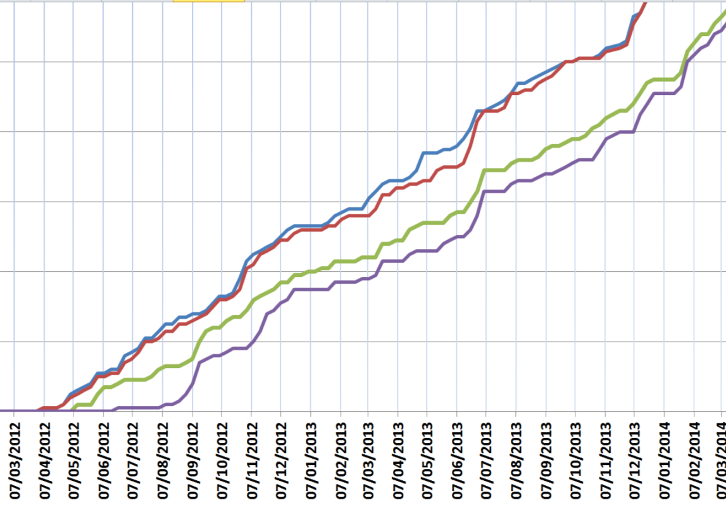
Практическое Решение Проблем (PPS)
Старт: Большая разница по старту PPS и их закрытию.
Закрытие привязано к проверкам статусов на проектах.

Slide 18
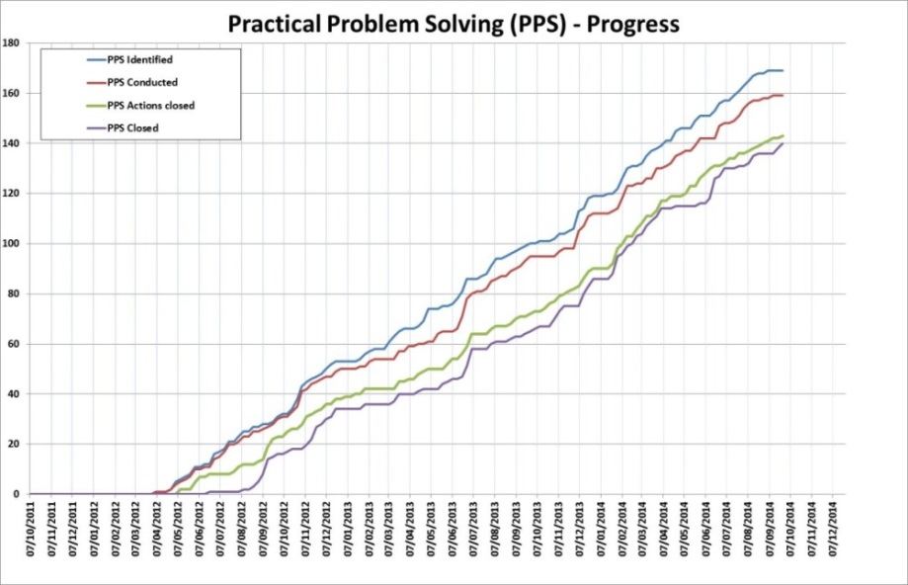
Практическое Решение Проблем (Сложности)
Сложности:
Обеспечить поток
Выбор проблемы для ПРП
Написание А3 не развито
Выработка навыка (обучение)
Ориентация на процесс, а не человека
Открывают, но не доводят до конца
Эффективность (не повторяемость)
Решения:
Цели 1 ПРП в месяц
Переход на повторяемость проблемы
Стандартный шаблон
Коучинг (присутствие на всех ПРП)
Присутствие на всех ПРП
Цели или ограничение на кол-во
Контрольный лист
  Количество решаемых проблем

Slide 19
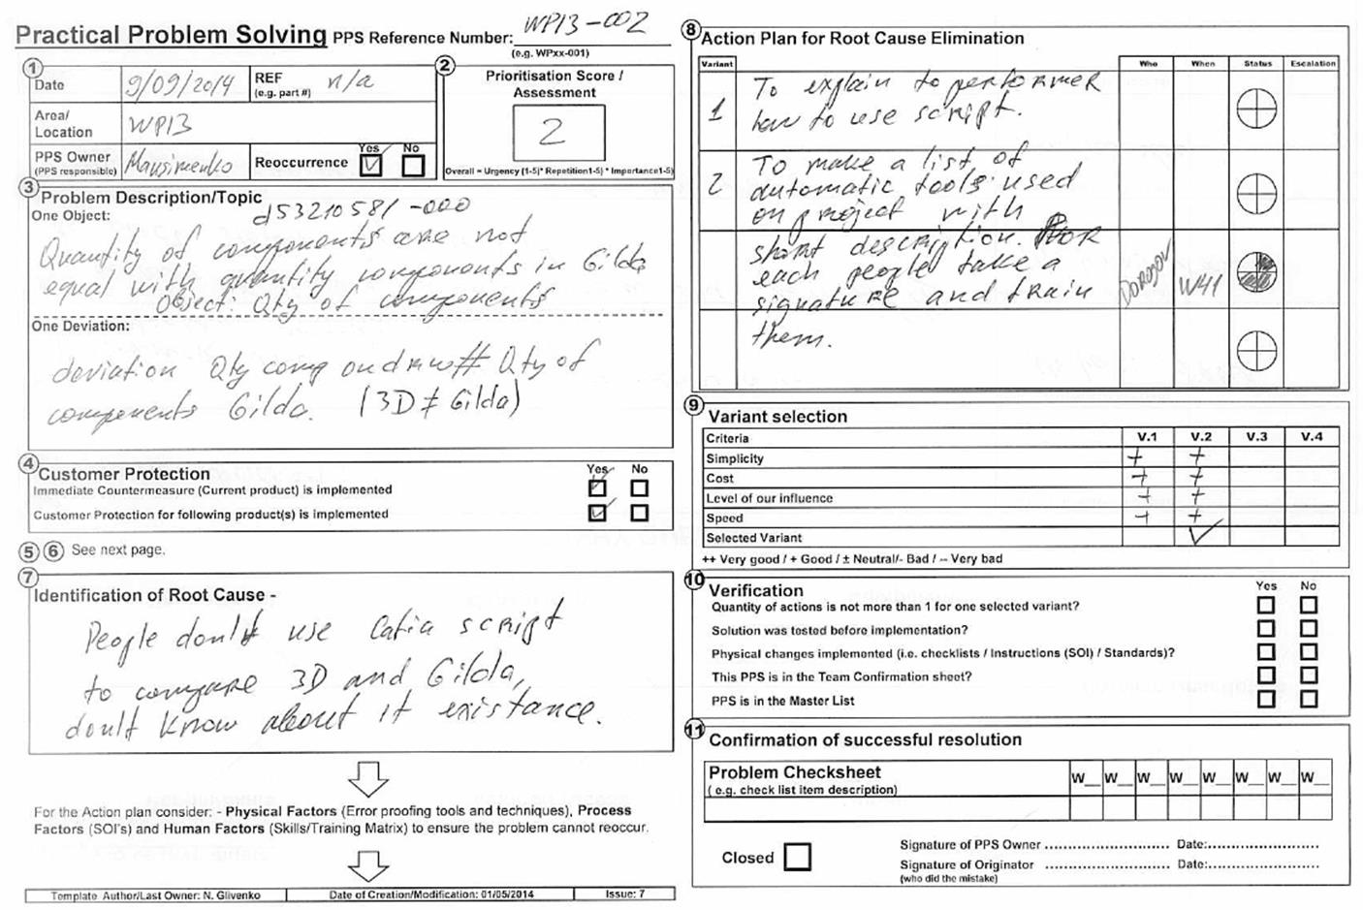
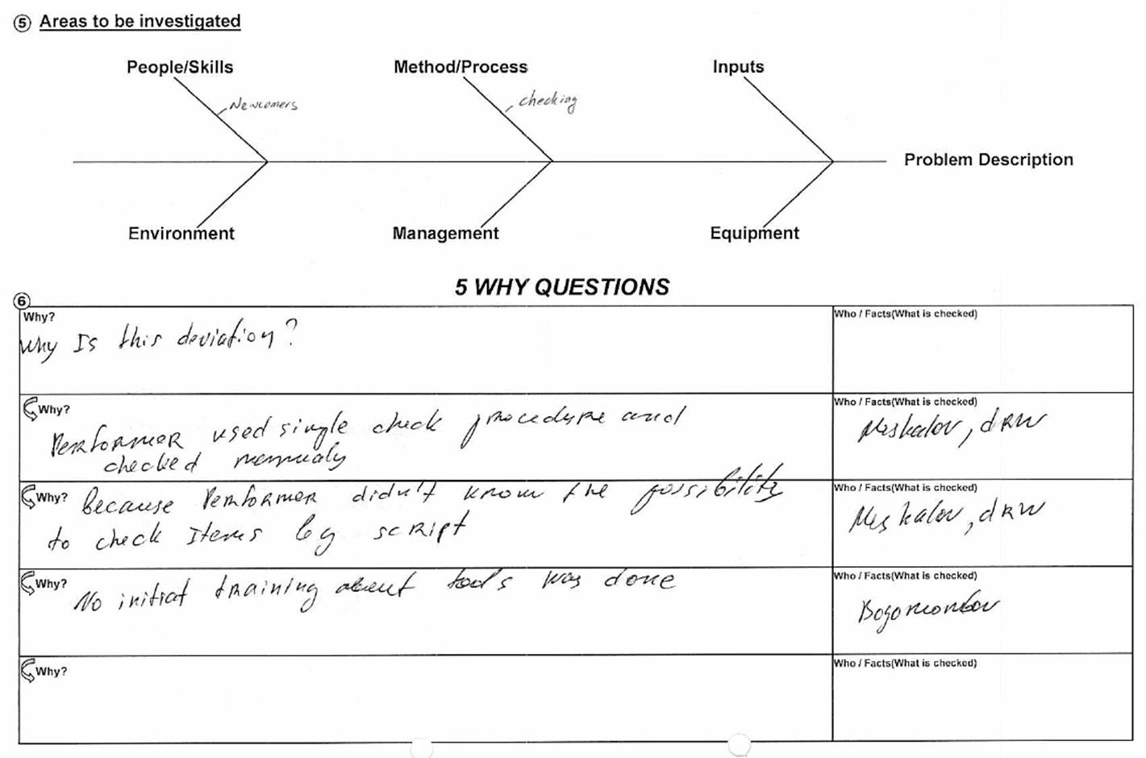
Практическое Решение Проблем (Шаблон)
  Проблема, первопричина, статус
  Проблема = предмет + отклонение
  Цель: Одно корректирующее мероприятие на 1 Проблему
  Выбор и оценка вариантов
  Не повторяемость
  Анализ
  5 Почему
  Факты и люди

Slide 20
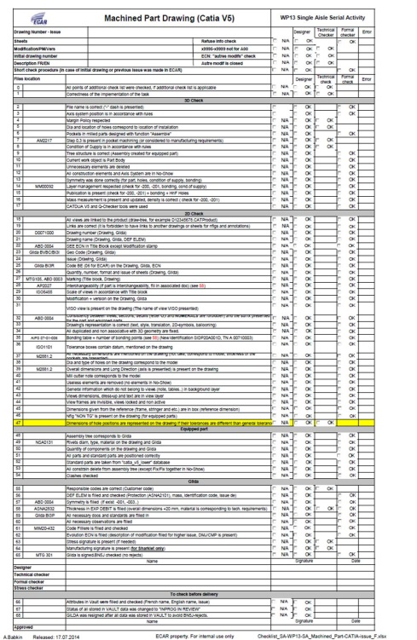
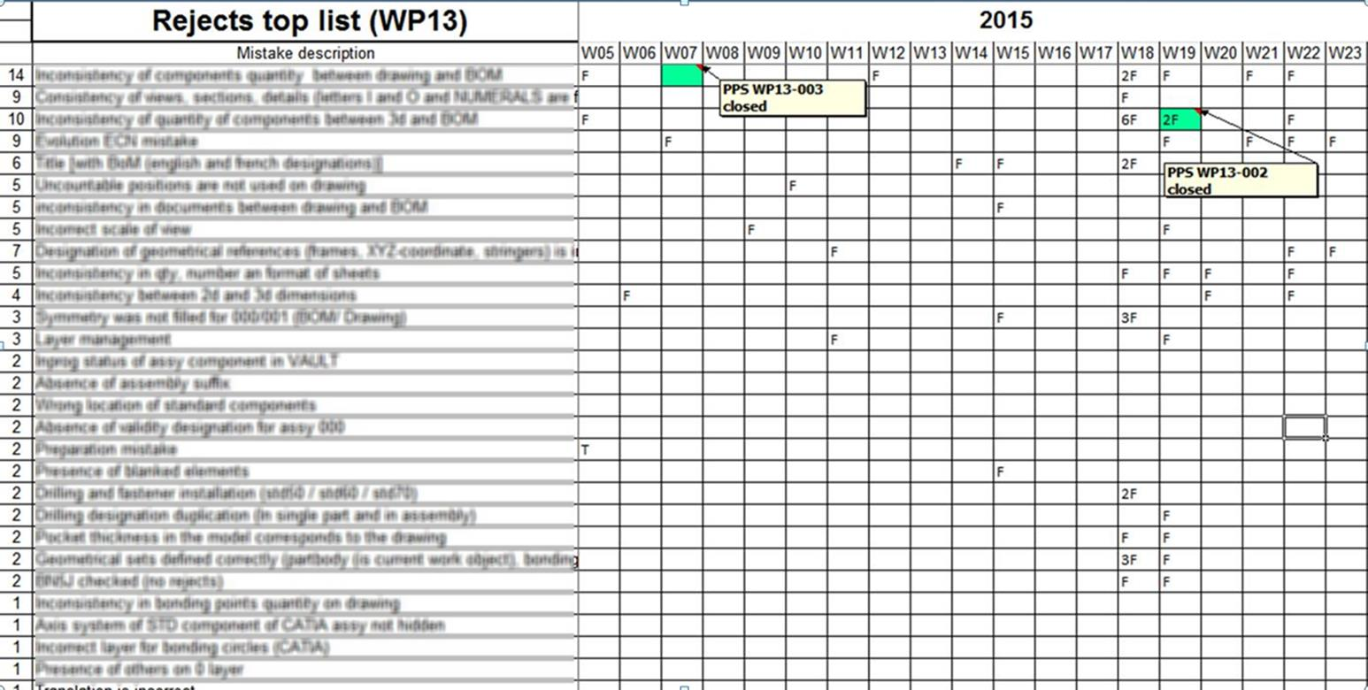
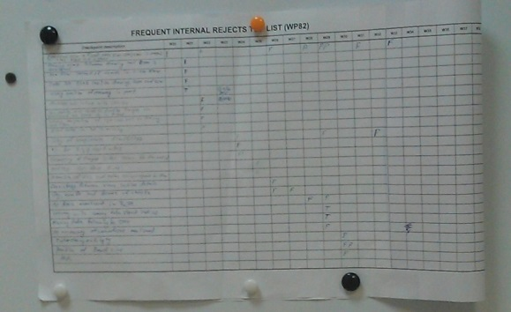
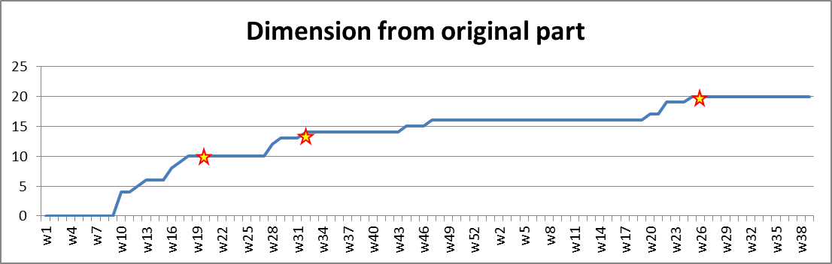
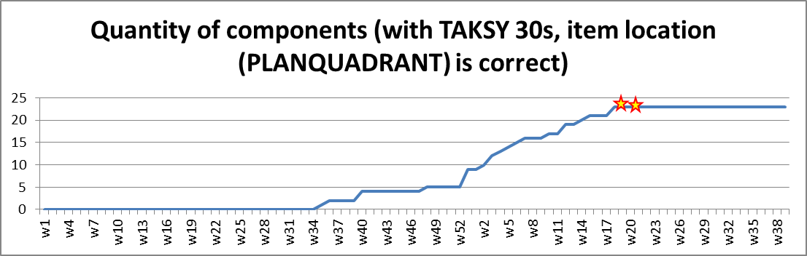
Практическое Решение Проблем (Эффективность)
  Checklist / Чек-лист
  (контрольный список)
  Контрольный лист/ Checksheet
  Неделя
  Пункты с чек-листа
  Повторяемость ошибки (шт.) и закрытие PPS’а
  Бумажный

Slide 21
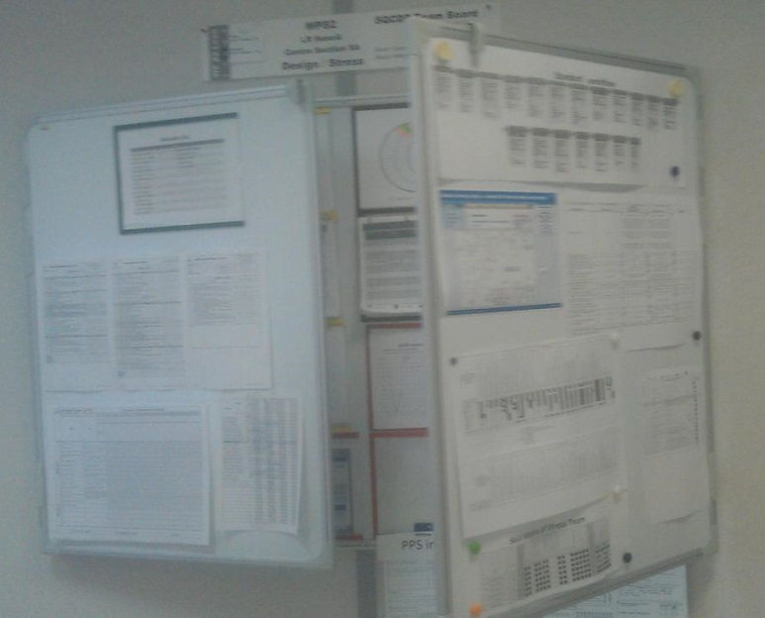
Объединение элементов в единое целое (Q6)
Q1: Обратная связь
Q2: Решение проблем
Q3: Система показателей
Q4: Стандарты
Q5: Квалификация
Q6: Управление
Отклонение
Решаем
Виден
Стандартизируем
Обучаем
Проверяем
Q6 Пример
Q3: KPI система (SQCDP)
Q4: Стандартизация (20 BOX + Пример стандартного чертежа и расположение)
Q1: Критерии приемки (checklist)
Q4: листок подтверждения
(confirmation sheet)
Q5: Матрица навыков
Q6: подтверждение процесса (SQCDP)
Q2: ПРП система

Slide 22
Объединение элементов в единое целое (Q6)
Q1: Обратная связь
Q2: Решение проблем
Q3: Система показателей
Q4: Стандарты
Q5: Квалификация
Q6: Управление
Отклонение
Решаем
Виден
Стандартизируем
Обучаем
Проверяем
Виды и частота получения обратной связи
Формализация обратной связи
Присутствие на системе показателей

Slide 23



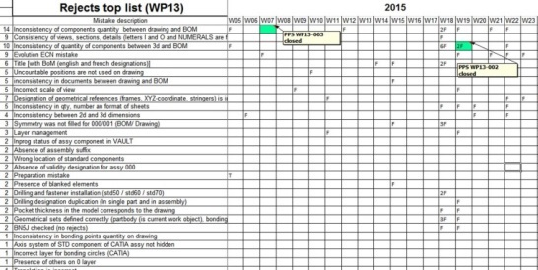
Объединение элементов в единое целое
Q1: Обратная связь
Q2: Решение проблем
Q3: Система показателей
Q4: Стандарты
Q5: Квалификация
Q6: Управление
W10
Команда влияет на Показатели
Работают по правилам
Обратная связь тому, кто поднял проблему
Качество
Буква | Дата | Кто | Проблема | Мероприятие | Ответств. | План | Статус | Подтвержд.
Q | W10 | Петров | Подсчет позиций | Запустить ПРПQ-03 | Иванов | W11
Q | W08 | Петров | Ошибка в ххххх | Обновить чеклист | Сидоров | W10
Контрольный Лист
KPI
%
W10
Т

Slide 24

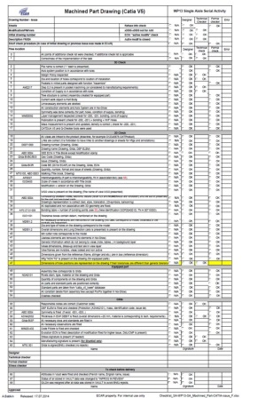

Объединение элементов в единое целое
Закрытые ПРП
Контрольный Лист
Номера, тема, даты
Кол-во | Пункт | W08 | W09 | W10 | W11 | W12 | W13 | W14 | W15 | W16 | W17
10 | Подсчет позиций | 2 | 1 | 3 |  | 2 |  |  |  | 1
7 | ….
5 | ….
1 | ….
1 | ….
Открыли ПРП-хх
Закрыли ПРП-хх
Даты, кто
Лист подтверждения
Физический характер (например обновление стандартов)
ФИО | …. | ПРП 003
Инженер 1
Инженер 2
Инженер 3
….
Инженер NN

Slide 25
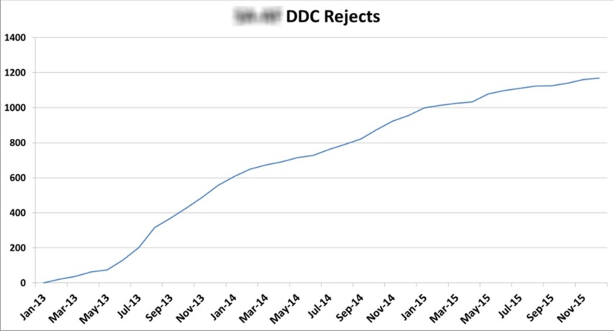
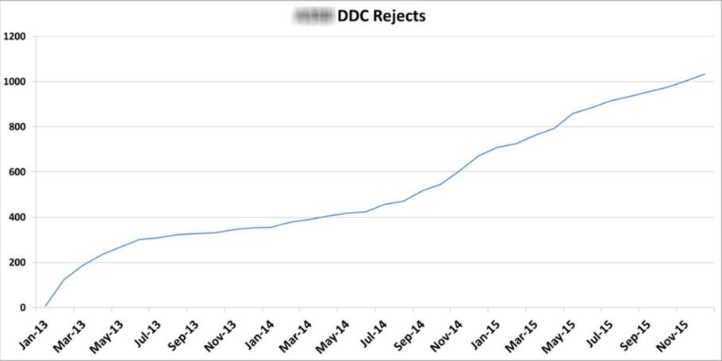
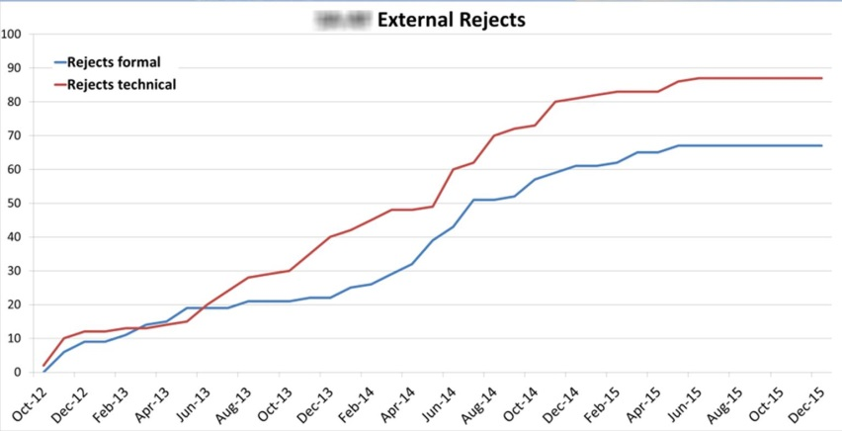
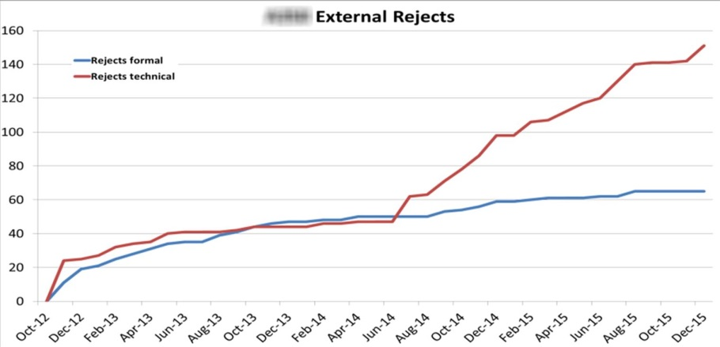
ЛИН и Качество
2010
2011
2012
2013
2014
2015
2016
SQCDP на проектах
SQCDP Тех. Директора
Пересмотр KPI у Техн. Директора
(Внутреннее Качество + Освоенный объем)
Практическое Решение Проблем
Q6
Доставки по новому проекту
Доставки по новому проекту

Slide 26
Вопросы
?

Slide 27
Спасибо
за внимание!
Notes:
+
в

